Slide 1
数字逻辑实验6：寄存器

Slide 2
实验要求
内容：
设计一个 4 位并行输入并行输出寄存器
设计一个 4 位循环移位寄存器
注意：
详细设计过程
原理图、引脚分配等重要步骤的截图以及说明
进行板级验证，填写实验结果

Slide 3
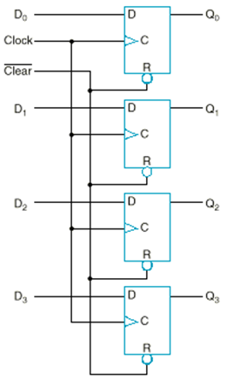
Exp1. 4位并行输入/输出寄存器
功能示意图
Clock：时钟输入端
Clear：清零端(低有效)
D₃D₂D₁D₀：数据输入端
Q₃Q₂Q₁Q₀：数据输出端
功能描述
在每个时钟的上升沿，4位数据(D₃D₂D₁D₀)同步输出到4位输出端(Q₃Q₂Q₁Q₀)。
电路原理图
4个并联的D触发器

Slide 4
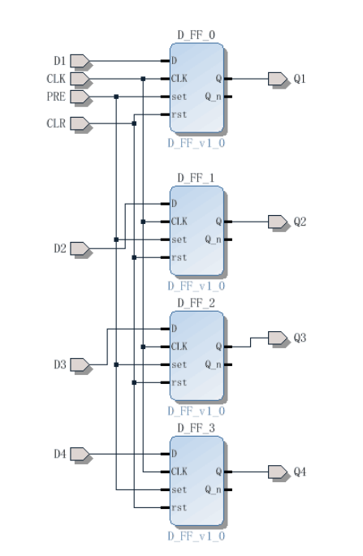
Exp1. 4位并行输入/输出寄存器
Vivado中Block Design的电路原理图(Schemetic Diagram)
D_FF：D触发器
触发边沿
上升沿(Rising Edge)
下升沿(Falling Edge)
清零端：CLR_n
低有效
预置端：PRE_n
低有效

Slide 5
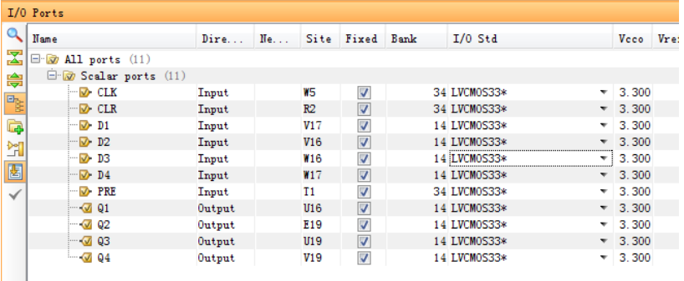
Exp1. 4位并行输入/输出寄存器
注意：把寄存器输入D1~D4，清零端CLR和置位端PRE接到开关引脚上面，把输出Q1~Q4接到 LED 灯引脚 上面，把 CLK 接到时钟 W5 引脚上。

Slide 6
引脚对照表
LED灯 | PIN | 开关 | PIN | 7段码管 | PIN | 按键 | PIN
LD0 | U16 | SW0 | V17 | AN0 | U2 | BTNU | T18
LD1 | E19 | SW1 | V16 | AN1 | U4 | BTNR | T18
LD2 | U19 | SW2 | W16 | AN2 | V4 | BTND | U17
LD3 | V19 | SW3 | W17 | AN3 | W4 | BTNL | W19
LD4 | W18 | SW4 | W15 | CA | W7 | BTNC | U18
LD5 | U15 | SW5 | V15 | CB | W6
LD6 | U14 | SW6 | W14 | CC | U8 | 时钟 | PIN
LD7 | V14 | SW7 | W13 | CD | V8 | MRCC | W5
LD8 | V13 | SW8 | V2 | CE | U5
LD9 | V3 | SW9 | T3 | CF | V5 | USB(J2) | PIN
LD10 | W3 | SW10 | T2 | CG | U7 | PS2_CLK | C17
LD11 | U3 | SW11 | R3 | DP | V7 | PS2_DAT | B17
LD12 | P3 | SW12 | W2
LD13 | N3 | SW13 | U1
LD14 | P1 | SW14 | T1
LD15 | L1 | SW15 | R2
CLK
PRE
CLR

Slide 7
Exp1. 4位并行输入/输出寄存器
实验结果验证：
当清零端为低电平时，四个 LED 灯都不亮，代表寄存器输出为 0，
当置位端为低电平时，四个 LED 灯全部亮，代表寄存器输出为 1，
当清零端和置位端为高电平时，LED 灯亮暗根据 对应的 四个开关电平的高低。

Slide 8
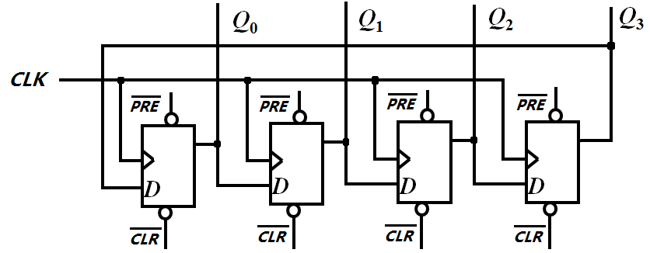
Exp2. 4位循环移位寄存器
功能
前一级的触发器的输出输入到下一级触发器；
末尾的触发器的输出输入到第一级触发器。

Slide 9
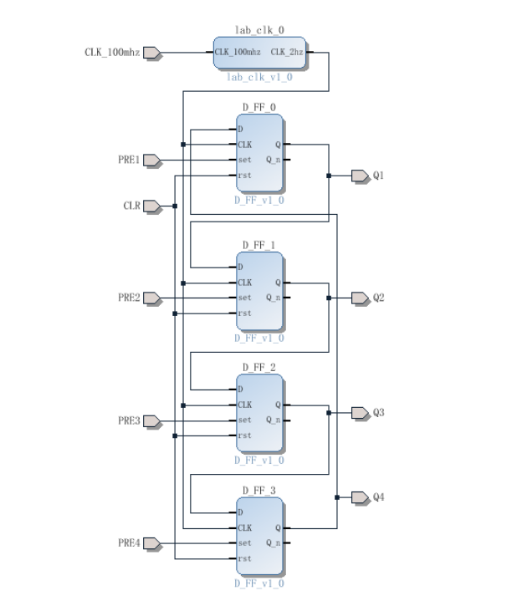
Exp2. 4位循环移位寄存器
Vivado中Block Design的电路原理图(Schemetic Diagram)
D_FF：D触发器
触发边沿
上升沿(Rising Edge)
下升沿(Falling Edge)
清零端：CLR_n
低有效
预置端：PRE_n
低有效
lab_clk：时钟分频器
输入时钟频率
100MHz
输出时钟频率
1Hz；2Hz； ……；100MHz

Slide 10
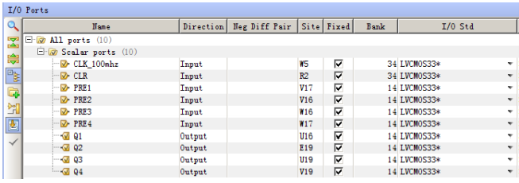
Exp2. 4位循环移位寄存器
注意：把寄存器清零端CLR和置位端PRE接到开关引脚上面，把输出Q1~Q4接到 LED 灯引脚 上面，把 CLK 接到时钟 W5 引脚上。

Slide 11
Exp2. 4位循环移位寄存器
实验结果：
当清零端为低电平时，四个 LED 灯都不亮，代表寄存器输出 为 0，
当置位端为低电平时，四个 LED 灯全部亮，代表寄存器输出为 1，
当清零和置位端为高电平时，LED 会根据存储在寄存器中的内容进行循环位移。
实际操作时应注意先使用CLR开关清零，然后使用PRE开关置位（如0100）， 然后将 5 个开关都同时置为高电平，这样才能观察到开始循环移位。

Slide 12
附录1
基本逻辑门IP实例
双击IP实例进行配置
与门IP实例
Number of Input Ports (2, 3, 4 ……)

Slide 13
附录2
基本触发器IP实例
双击IP实例进行配置
D触发器
Active Clk Edge
Clear Port
Preset Port

Slide 14
附录3
特殊IP实例
mux
2选1
4选1
8选1
lab_clk
输入时钟频率
100MHz(通过W5引脚输入)
输出时钟频率
1Hz，2Hz，3Hz，……，100MHz

